Slide 1
하이테크(10개월)과정
졸업 프로젝트 HanaChain
화면 정의서
2025.09.19
조승우
Notes:
1

Slide 2
제.개정 이력서
버전 | 설명 | 작성자 | 날짜
0.1 | 최초 작성 | 조승우 | 2025.09.19

Slide 3
Information Architecture
화면코드 | 1 Depth | 2 Depth | 3 Depth | 메모
U-001 | 메인 페이지 | - | - | 홈페이지 (히어로 배너, 기부 현황, 블록체인 상태, 카테고리, 우수 단체, 추천/최신 캠페인, 공지사항)
U-002 | 회원 관리 | - | - | 사용자 인증
U-002-1 |  | 로그인 | - | 이메일/비밀번호 로그인
U-002-2 |  | 회원가입 | 다단계 | 약관 동의 → 계정 정보 → 이메일 인증 → 닉네임 설정 → 완료
U-002-3 |  | 회원가입 완료 | - | -
U-003 | 캠페인 | 캠페인 목록 | - | 검색/필터, 캠페인 카드 그리드, 페이지네이션
U-003-1 |  | 캠페인 상세 | - | 기본 정보, 기부하기, 댓글, 블록체인 트랜잭션
U-004 | 마이페이지 | 계정 정보 | - | 프로필 편집, 기부 현황 요약, 최근 기부 내역
U-004-1 |  | 나의 기부 | - | 기부 내역, 상세 모달, 증명서, 찜한 캠페인, 통계
U-004-2 |  | 설정 | - | 알림 설정, 개인정보 설정, 계정 설정
A-001 | 관리자 | 대시보드 | - | 통계 카드, 최근 캠페인/단체, 빠른 액션
A-001-1 |  | 캠페인 관리 | - | 목록, 상세, 생성, 수정, 수혜자 주소, 관리자 지정
A-001-2 |  | 단체 관리 | - | 목록, 상세
A-001-3 |  | 기부 관리 | - | 목록, 상세 모달

Slide 4
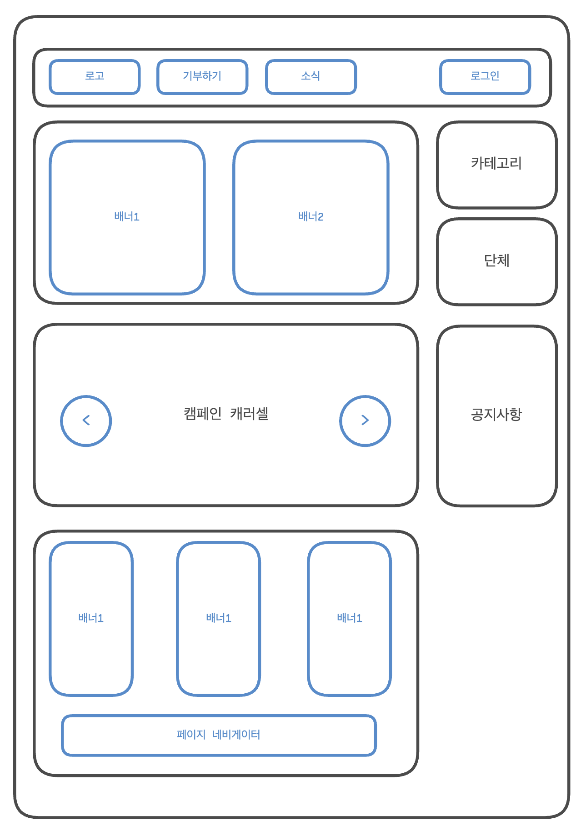
메인 페이지
U-001
/
■ 메인 페이지
번호 | 설명
개요 | 기부 플랫폼의 메인 페이지
A | 헤더 래퍼 — 최상단 내비게이션 컨테이너. 1-1 로고 버튼 — 클릭 시 홈(/)으로 이동. 1-2 기부하기 메뉴 — 클릭 시 기부 시작 페이지(/donate) 이동. 1-3 소식 메뉴 — 클릭 시 소식(/news) 이동. 1-4 로그인 버튼 — 비로그인: 로그인(/login) 이동, 로그인 상태: 마이메뉴 드롭다운 표시.
B | 상단 프로모션 영역 — 주요 배너를 2열로 노출. 2-1 배너1 카드 — 클릭 시 연결된 캠페인/프로모션 상세로 이동. 2-2 배너2 카드 — 클릭 시 연결된 캠페인/프로모션 상세로 이동.
C | 우측 사이드바: 카테고리 — 캠페인 분류 필터 패널. 3-1 카테고리 리스트 — 항목 선택 시 메인 목록을 해당 카테고리로 필터링.
D | 우측 사이드바: 단체 — 기부 단체 바로가기/추천. 4-1 단체 항목 — 클릭 시 단체 상세(/org/:id)로 이동 및 해당 단체 캠페인 목록 표시.
E | 메인 캠페인 캐러셀 — 대표 캠페인을 슬라이드로 노출. 5-1 이전 화살표(◀) — 이전 슬라이드로 이동. 5-2 다음 화살표(▶) — 다음 슬라이드로 이동. 5-3 슬라이드 카드 — 썸네일/제목/진행률; 클릭 시 캠페인 상세(/campaign/:id) 이동. 5-4 자동 순환(옵션) — 일정 시간마다 자동 슬라이드; 호버 시 정지.
F | 우측 사이드바: 공지사항 — 플랫폼 공지 영역. 6-1 공지 목록/요약 — 항목 클릭 시 공지 상세(/notice/:id) 또는 공지 리스트(/notice) 이동.
G | 하단 배너 리스트 섹션 — 다수의 배너 카드 그리드. 7-1 배너 카드 #1 — 클릭 시 연결된 캠페인으로 이동. 7-2 배너 카드 #2 — 클릭 시 연결된 캠페인으로 이동. 7-3 배너 카드 #3 — 클릭 시 연결된 캠페인으로 이동.
A
4
B
C
1
D
2
1
E
F
1
2
3
4
1
G
1
2
3

Slide 5
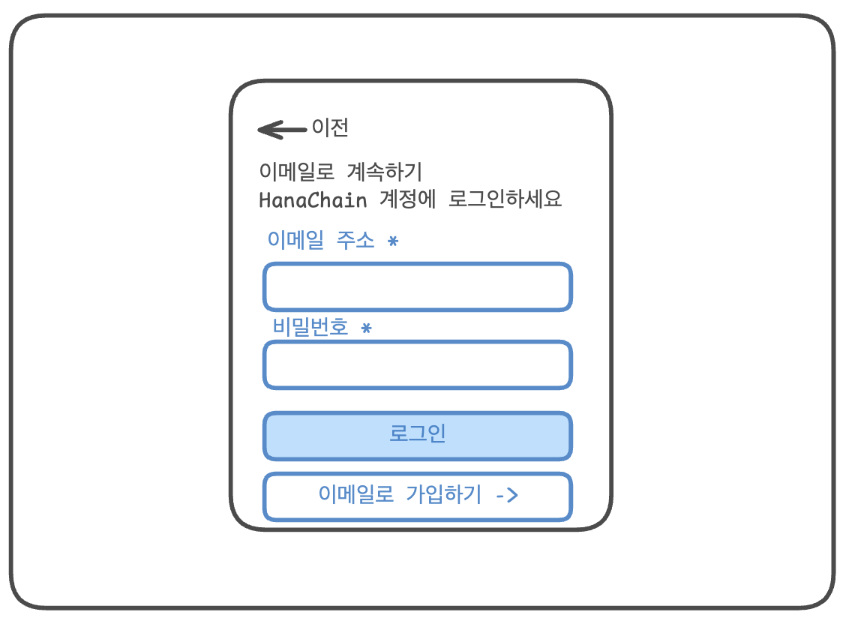
로그인 페이지
U-002-1
/login
■ 로그인 페이지
번호 | 설명
개요 | 로그인 페이지
A | 이전 버튼(← 이전) 1-1: 좌상단 뒤로가기 아이콘/텍스트 버튼 1-2: 클릭 시 직전 화면으로 이동(라우터 back, 히스토리 없으면 홈)
B | 이메일 입력 영역 3-1: 라벨 “이메일 주소 *” (필수 표시) 3-2: 입력 필드(type=email, autocomplete="email", 형식 검증)
C | 비밀번호 입력 영역 4-1: 라벨 “비밀번호 *” (필수 표시) 4-2: 입력 필드(type=password, autocomplete="current-password", 마스킹)
D | 로그인 버튼 5-1: 폼 유효 시 활성화, 클릭/Enter로 제출 5-2: 제출 중 로딩 상태 표시(중복 클릭 방지)
E | 이메일로 가입하기 버튼 6-1: 클릭 시 이메일 회원가입 페이지로 이동(/signup-email)
A
1
2
B
1
2
C
1
2
D
E
1
2
1

Slide 6
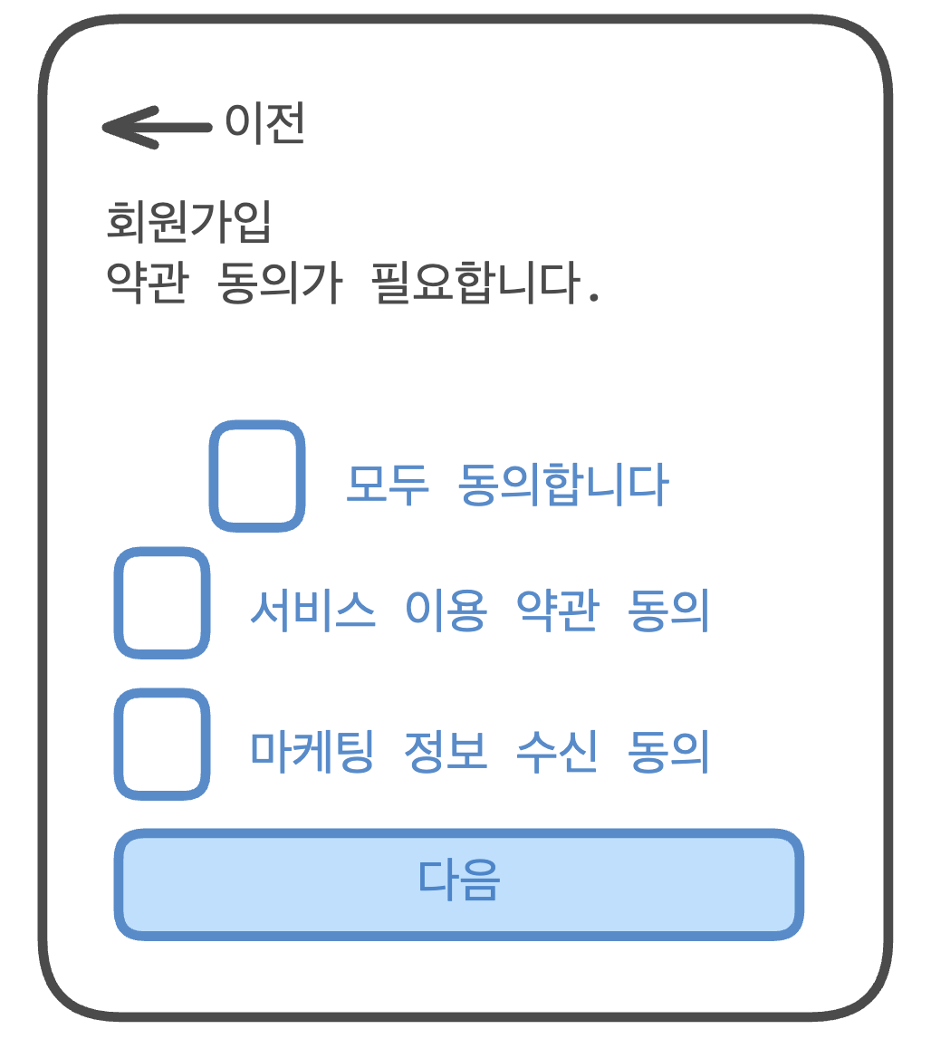
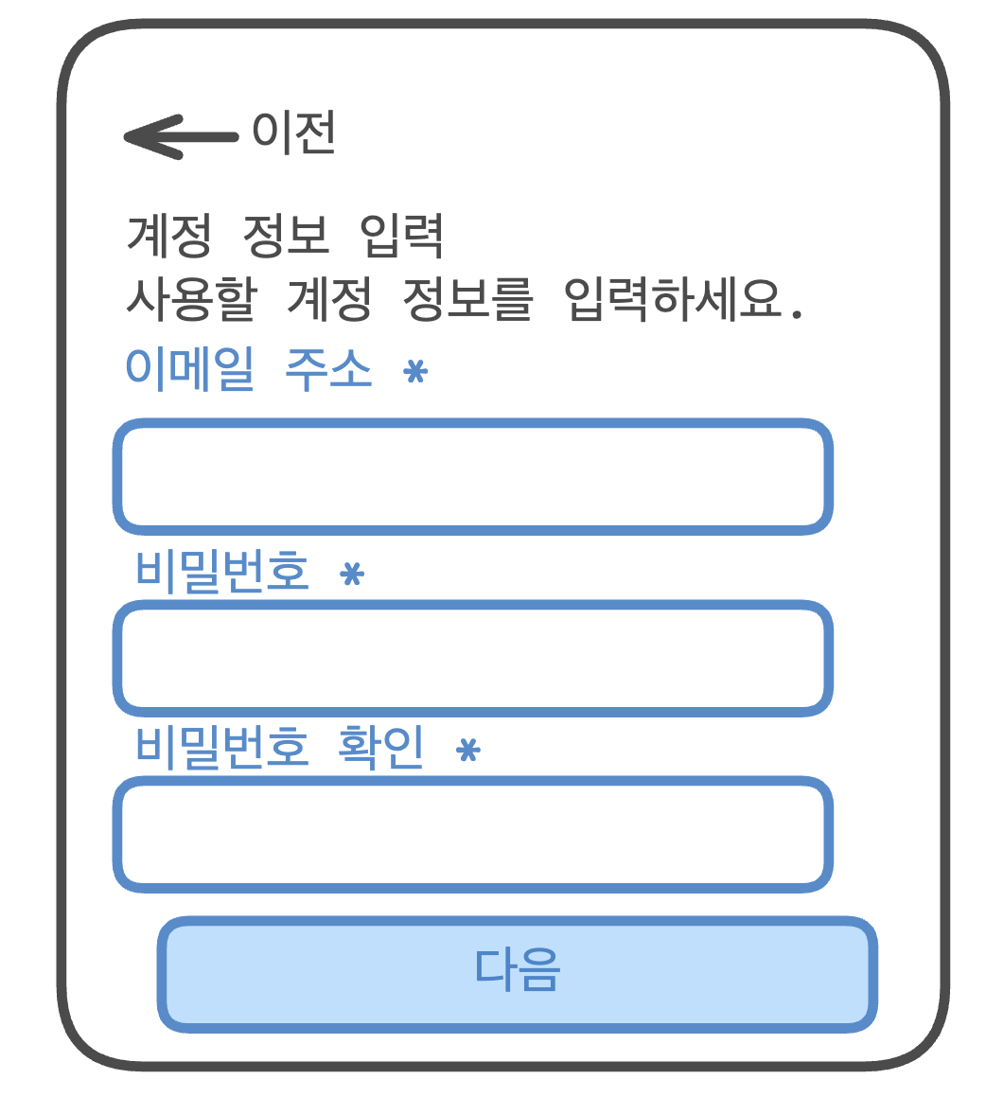
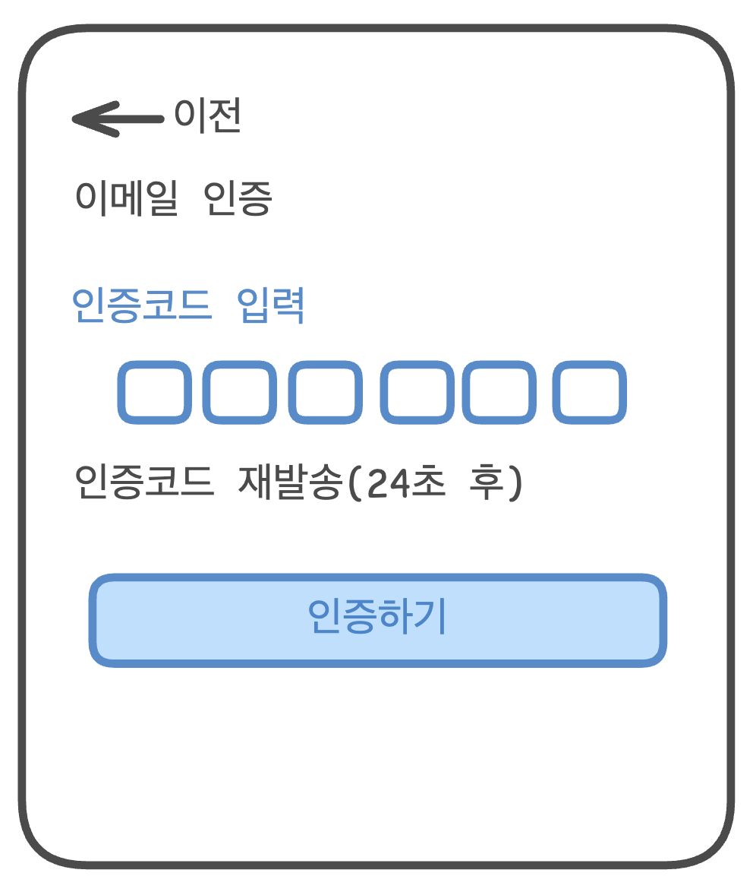
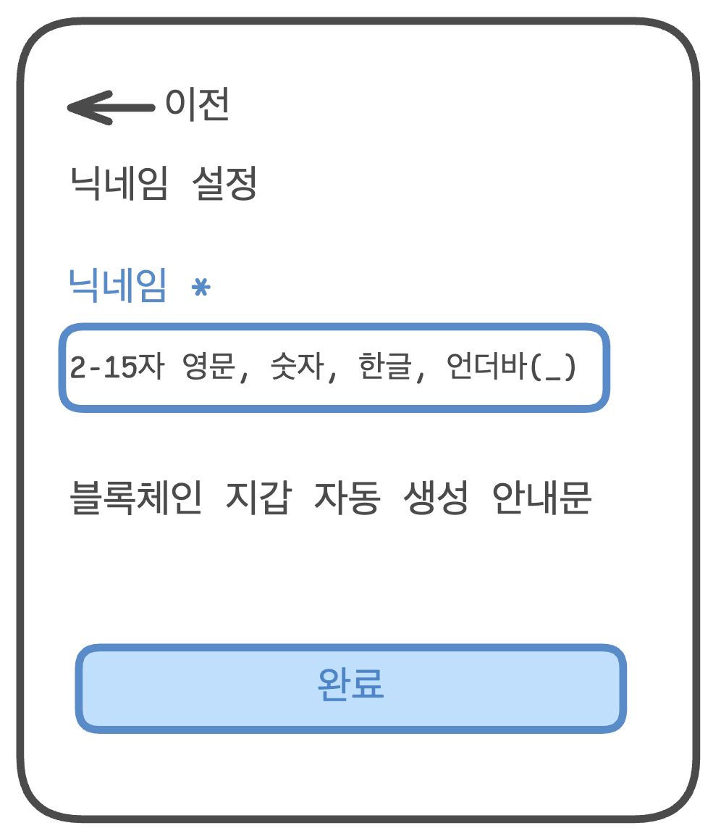
회원가입
U-002-2
/signup/*
■ 로그인 페이지
번호 | 설명
개요 | 로그인 페이지
A | 이전 버튼(← 이전) 1-1: 좌상단 뒤로가기 아이콘/텍스트 버튼 1-2: 클릭 시 직전 화면으로 이동(라우터 back, 히스토리 없으면 홈)
B | 동의 체크 영역(체크박스 그룹) 2-1: 모두 동의합니다 (마스터 체크) — 클릭 시 하위 항목 일괄 선택/해제, 하위 중 일부 해제 시 반선 상태 2-2: 서비스 이용 약관 동의 (필수) — 체크해야 다음 단계 진행 가능, 라벨 클릭 시 약관 상세 보기 2-3: 마케팅 정보 수신 동의 (선택) — 이메일/SMS 등 프로모션 수신 동의, 미체크여도 가입 가능
C | 다음 버튼 3-1: 활성화 조건 — 필수(3-2) 체크 시 활성화, 미체크 시 비활성 3-2: 클릭 시 가입 정보 입력 단계로 이동(/signup-email 또는 다음 스텝) 3-3: 제출 중 로딩 상태로 중복 클릭 방지
D | 이메일 입력 영역 4-1: 라벨 “이메일 주소 *” (필수) 4-2: 입력 필드(type=email, autocomplete="email") 4-3: 검증 — 형식 확인, 중복 가입 여부 서버 검증(디바운스) 비밀번호 입력 영역 4-4: 라벨 “비밀번호 *” (필수) 4-5: 입력 필드(type=password, autocomplete="new-password") 4-6: 규칙 안내 — 예: 8–64자, 대/소문자·숫자 포함(서비스 정책에 맞춤) 비밀번호 확인 입력 영역 4-7: 라벨 “비밀번호 확인 *” (필수) 4-8: 입력 필드(type=password) 4-9: 검증 — 실시간 일치 여부 표시, 불일치 시 인라인 오류
E | 다음 버튼 6-1: 활성화 조건 — 3~5 항목 유효성 통과 시 활성화 6-2: 클릭 시 다음 단계로 이동(예: 이메일 인증 코드 입력 또는 프로필 입력) 6-3: 제출 중 로딩 상태로 중복 클릭 방지
페이지는 아래와 같이 다단계로 구성됨
A
A
D
B
1
1
2
3
2
4
5
6
3
7
8
9
C
E
1
2
3
1
2
3
A
A
F
I
G
1
2
3
1
2
3
H
1
2
J
1
2
3

Slide 7
회원가입
U-002-2
/signup/*
■ 로그인 페이지
번호 | 설명
개요 | 로그인 페이지
A | 이전 버튼(← 이전) 1-1: 좌상단 뒤로가기 아이콘/텍스트 버튼 1-2: 클릭 시 직전 화면으로 이동(라우터 back, 히스토리 없으면 홈)
F | OTP 입력 박스(6자리) 3-1: 6개의 입력 칸(숫자 전용, 자동 이동, Backspace 역이동) 3-2: 붙여넣기 지원(한 번에 6자리 분배) 3-3: 자동 포커스(페이지 진입 시 첫 칸) 및 모바일 숫자 키패드
G | 인증코드 유효시간/타이머 표시 4-1: “인증코드 재발송(XX초 후)” 카운트다운 노출 4-2: 만료 시 입력 무효 처리 & 에러 표기
H | 인증하기 버튼 6-1: 6자리 모두 입력 시 활성화 6-2: 클릭/Enter로 제출, 로딩 상태(중복 제출 방지)
I | 닉네임 입력 영역 3-1: 라벨 “닉네임 *” (필수) 3-2: 입력 필드(placeholder: “2–15자 영문, 숫자, 한글, 언더바(_)”) 3-3: 규칙 검증 — 길이 2–15, 허용 문자 집합, 공백 불가, 앞뒤 언더바·연속 언더바 금지(정책에 맞춤)
J | 완료 버튼 5-1: 활성화 조건 — 3항 유효성·가용성 통과 시 활성화 5-2: 클릭 시 프로필 생성 및(필요 시) 지갑 생성 플로우 실행, 로딩 상태 표시 5-3: 성공 시 온보딩 완료/메인 이동
페이지는 아래와 같이 다단계로 구성되어 있음
A
A
D
B
1
1
2
3
2
4
5
6
3
7
8
9
C
E
1
2
3
1
2
3
A
A
F
I
G
1
2
3
1
2
3
H
1
2
J
1
2
3

Slide 8
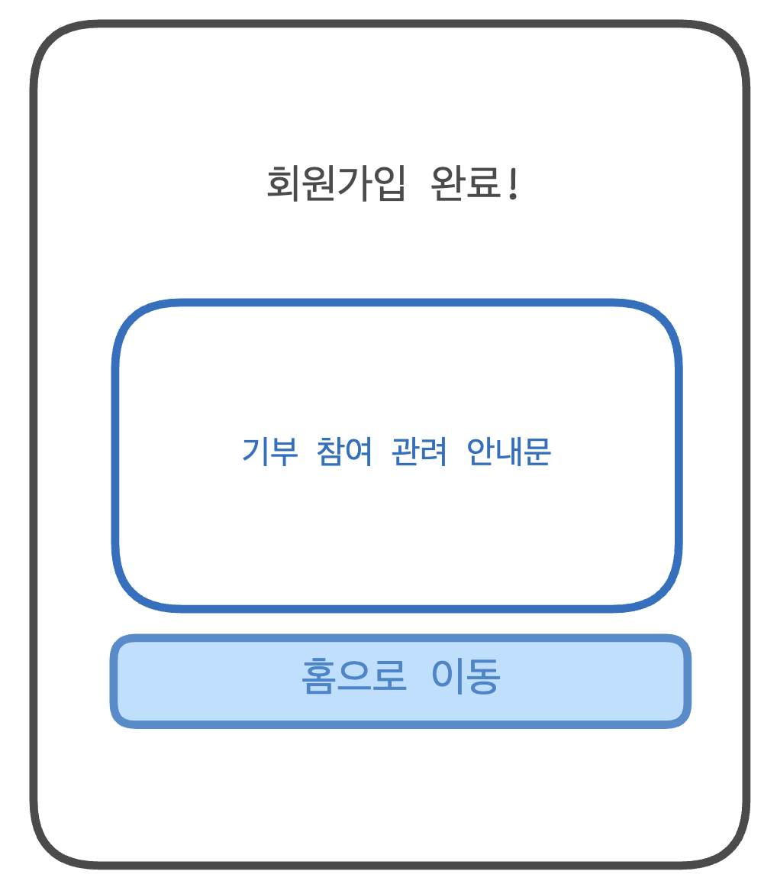
회원가입 완료
U-002-3
/signup/*
■ 로그인 페이지
번호 | 설명
개요 | 회원가입 완료 페이지
A | 주요 CTA 버튼 3-1: “홈으로 이동” — 클릭 시 메인 페이지(/)로 이동
A

Slide 9
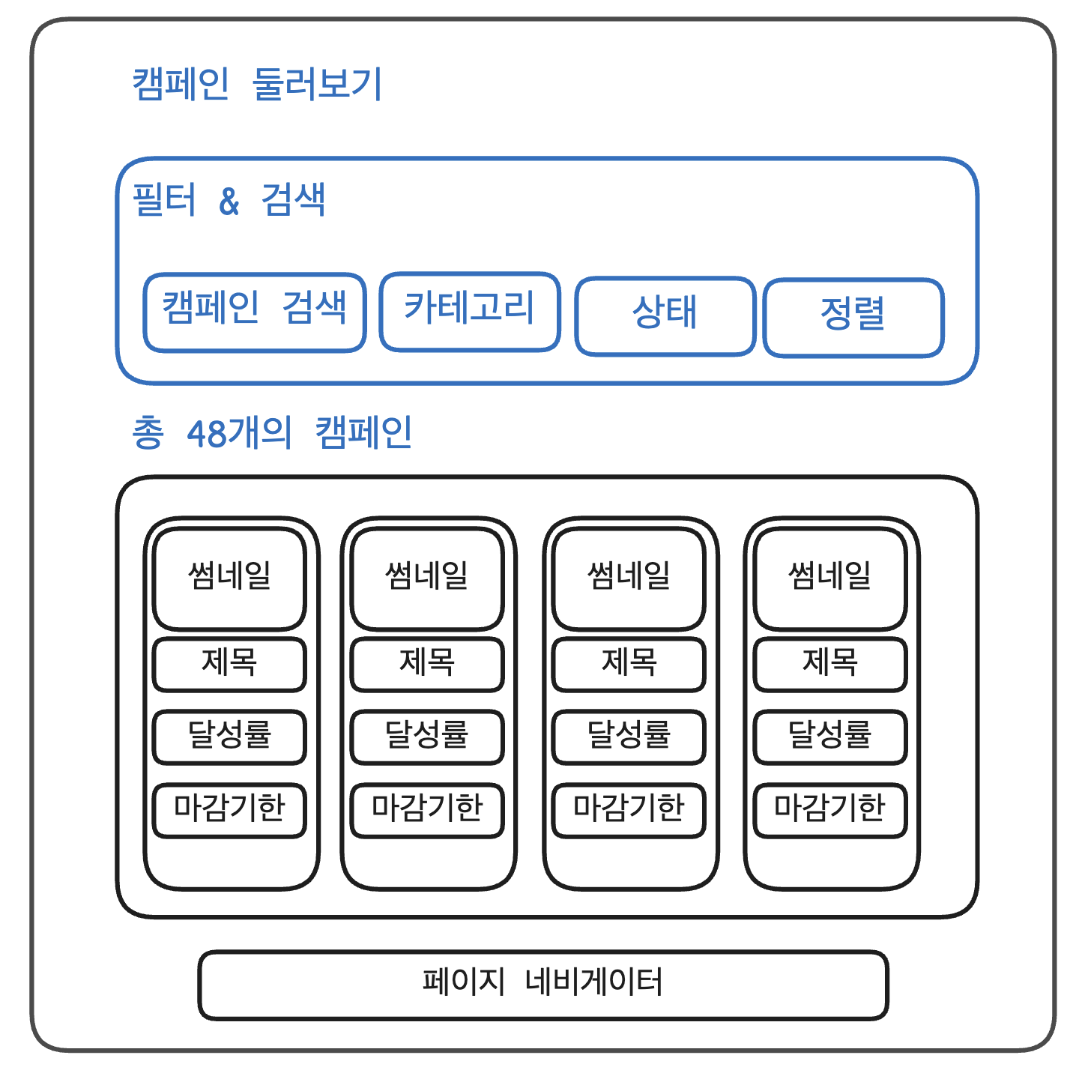
캠페인 목록
U-003
/campaings
■ 로그인 페이지
번호 | 설명
개요 | 캠페인 목록 조회 페이지
A | 필터 & 검색 컨테이너 2-1: 캠페인 검색 — 키워드 입력, Enter/돋보기로 검색 실행 2-2: 카테고리 필터 — 드롭다운/멀티셀렉트, 예: 의료/교육/환경… 2-3: 상태 필터 — 진행중/마감임박/완료 등 토글 2-4: 정렬 — 최신/마감 임박/모금률 높은 순/금액 많은 순
B | 검색 결과 요약 3-1: “총 48개의 캠페인” — 결과 수 표기
C | 캠페인 카드(반복) 5-1: 썸네일 — 비율 고정, 마우스오버 시 라이트 효과 5-2: 제목 — 두 줄 말줄임 처리, 클릭 시 상세(/campaign/:id) 5-3: 달성률 — 진행 바 + 퍼센트(예: 73%) 5-4: 마감기한 — D-n / 날짜 표기, 마감 시 “모금 종료”로 전환
D | 페이지 네비게이터 7-1: 페이지 번호/이전·다음 버튼
A
1
2
3
4
B
1
C
2
3
4
D
1

Slide 10
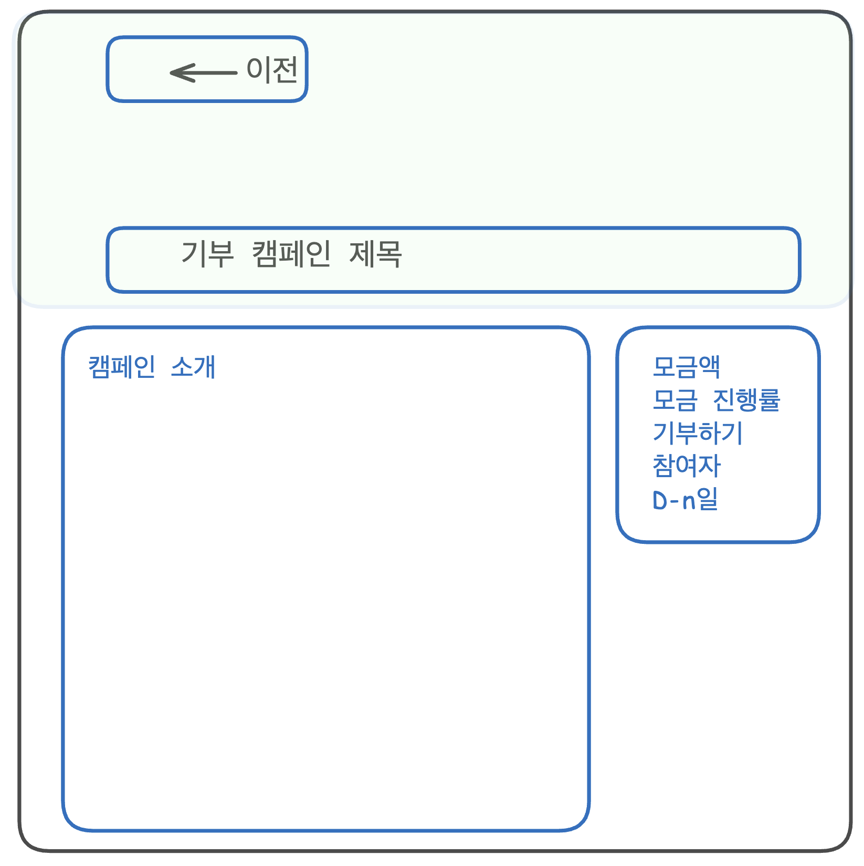
캠페인 상세 페이지
U-003-1
/campaign/[id]
■ 로그인 페이지
번호 | 설명
개요 | 로그인 페이지
A | 이전 버튼(← 이전) 1-1: 클릭 시 직전 화면으로 이동(라우터 back, 히스토리 없으면 홈)
B | 제목 영역 2-1: 캠페인 제목(H1) — 페이지 핵심 타이틀
C | 본문: 캠페인 소개 패널 4-1: 섹션 제목 “캠페인 소개” 4-2: 상세 설명 리치텍스트(이미지/동영상/링크 포함)
D | 우측 요약 패널(CTA 포함) 5-1: 모금액 — 현재 금액 / 목표 금액 5-2: 모금 진행률 — 퍼센트 + 진행 바 5-3: 기부하기 버튼 — 클릭 시 결제/기부 플로우 진입 5-4: 참여자 — 누적 기부자 수 5-5: 마감 — D-n일 또는 마감일 날짜 표기
A
1
B
1
C
D
1
2
3
4
5
1
2

Slide 11
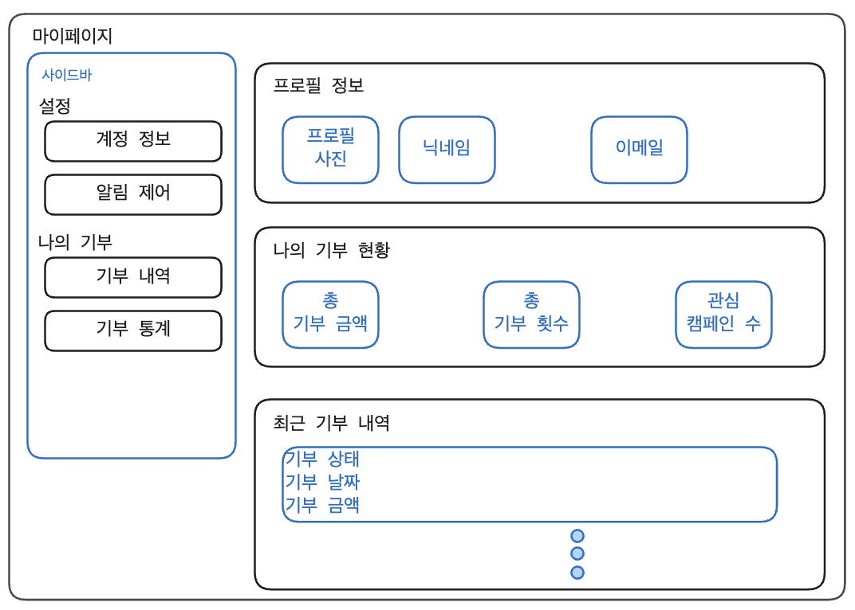
계정 정보
U-004
/mypage?tab=profile
■ 계정 정보
번호 | 설명
개요 | 마이페이지 내 계정 정보 확인 페이지
A | 프로필 정보 카드 3-1: 프로필 사진 — 업로드/변경, 크롭, 기본 아바타 선택 3-2: 닉네임 — 인라인 수정, 중복 검사 3-3: 이메일 — 인증 상태/변경(재인증 플로우)
B | 나의 기부 현황 카드(요약 지표) 4-1: 총 기부 금액 — 누적 합계(통화 단위 표기) 4-2: 총 기부 횟수 — 누적 트랜잭션 개수 4-3: 관심 캠페인 수 — 즐겨찾기/팔로우 수
C | 최근 기부 내역 카드(리스트) 5-1: 컬럼 — 기부 상태(성공/환불/대기), 기부 날짜, 기부 금액 5-2: 행 클릭 — 해당 캠페인 상세/영수증 보기로 이동 5-3: 상태 배지 — 색상으로 상태 구분, 툴팁 제공
A
1
2
3
B
1
2
3
C
1
2
3
D
1
B
C
D

Slide 12
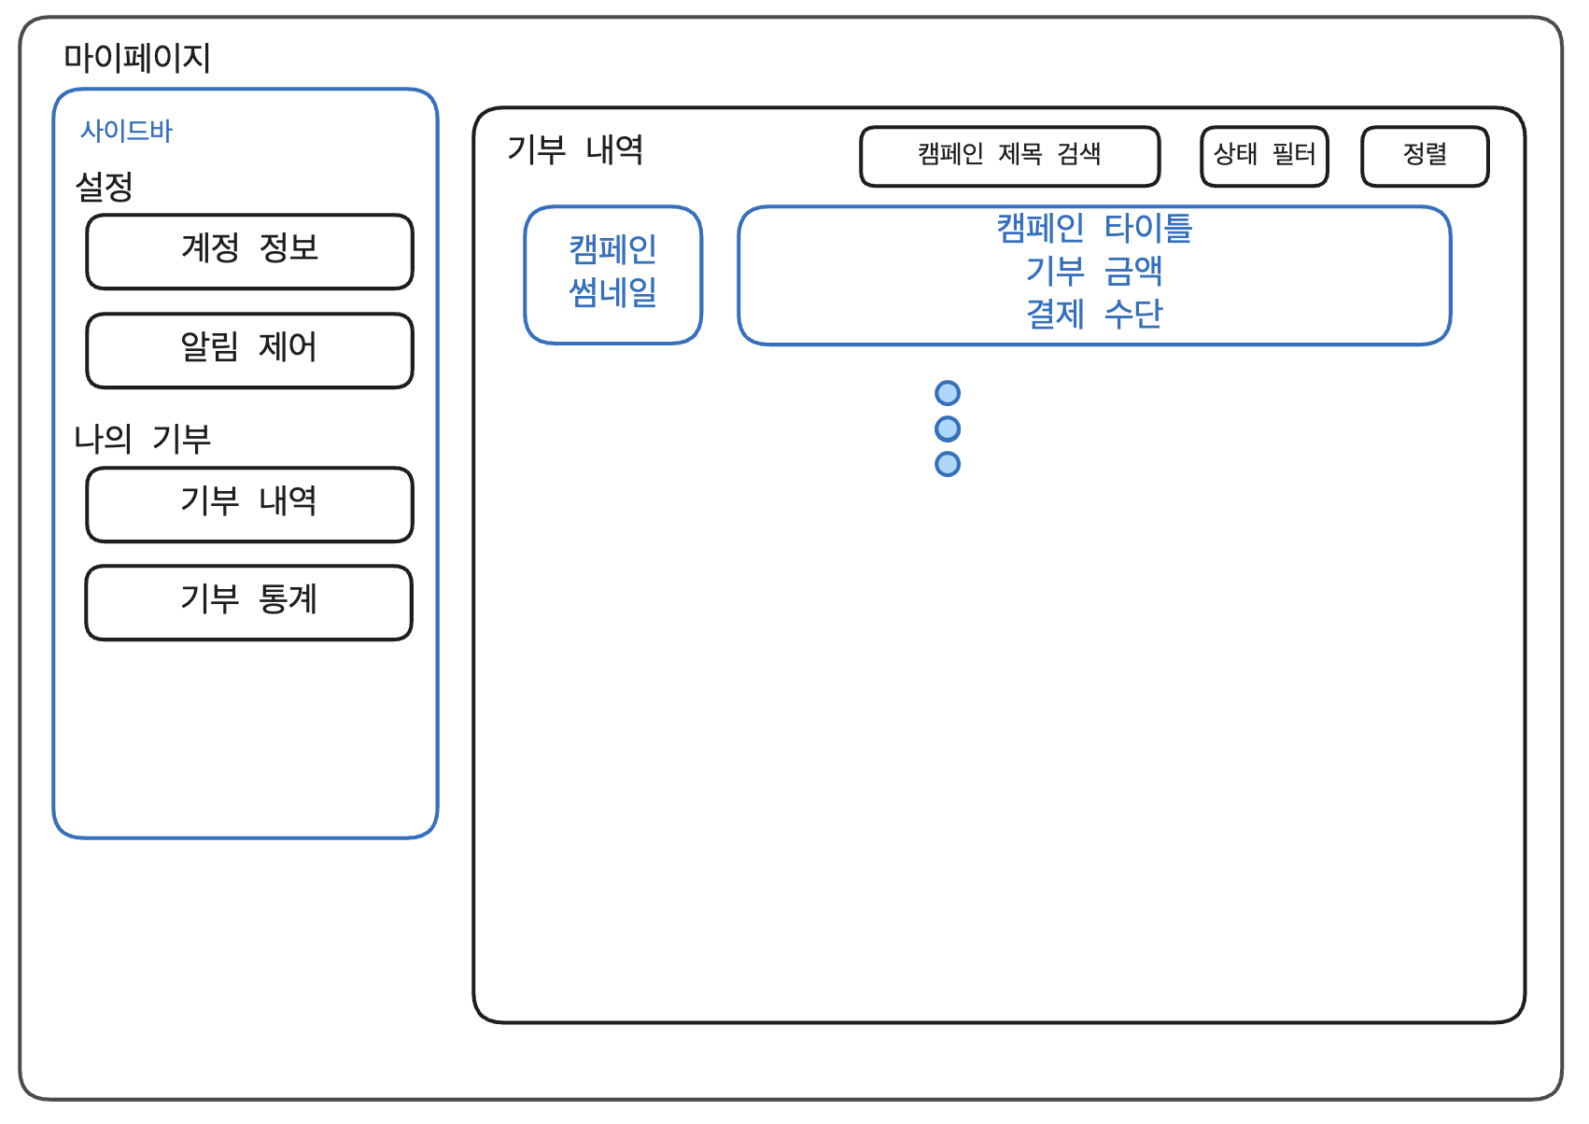
나의 기부
U-004-1
/mypage?tab=donations
■ 계정 정보
번호 | 설명
개요 | 사용자의 기부 내역을 확인하는 페이지
A | 필터 & 검색 바 4-1: 캠페인 제목 검색 — 키워드 입력 후 Enter/돋보기로 검색 4-2: 상태 필터 — 성공/대기/환불/실패 등 다중 선택 4-3: 정렬 — 최신순/금액 높은 순/금액 낮은 순
B | 나의 기부 현황 카드(요약 지표) 4-1: 총 기부 금액 — 누적 합계(통화 단위 표기) 4-2: 총 기부 횟수 — 누적 트랜잭션 개수 4-3: 관심 캠페인 수 — 즐겨찾기/팔로우 수
C | 리스트 아이템(반복 행) 6-1: 썸네일 이미지(비율 고정) 6-2: 텍스트 블록 — 타이틀/보조정보(날짜, 캠페인 단체명 선택) 6-3: 금액 — 포맷팅(￦ 10,000 등) 6-4: 결제 수단 — 예: “신한카드(***0)” / “USDC” 6-5: 더보기 메뉴(⋮) — 영수증 보기, 블록체인 트랜잭션 보기, 환불 요청(가능 시), 기부 증명서 다운로드
A
B
1
2
3
2
3
1
4
5

Slide 13
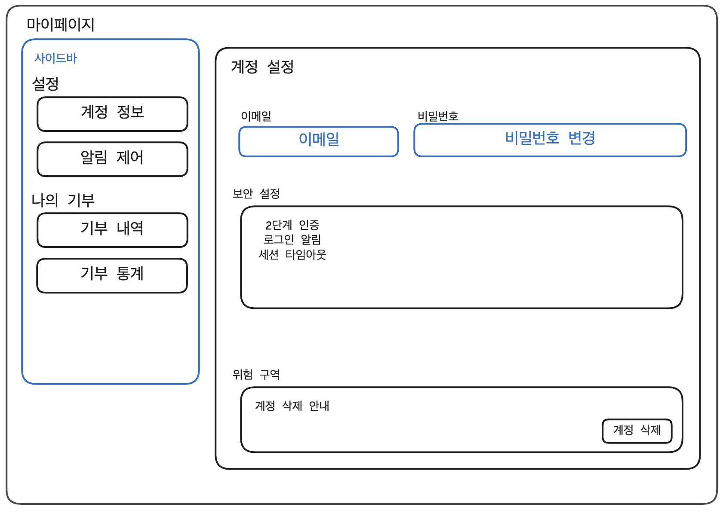
나의 계정 설정
U-004-2
/mypage?tab=settings
■ 계정 정보
번호 | 설명
개요 | 사용자의 기부 내역을 확인하는 페이지
A | 이메일 설정 카드 4-1: 이메일 표시 필드 — 현재 이메일, 마스킹(선택) 4-2: 이메일 변경 — 클릭 시 변경 모달/화면(재인증 필요) 4-3: 인증 상태 배지 — 인증됨/미인증 및 재전송 버튼
B | 비밀번호 설정 카드 5-1: “비밀번호 변경” 버튼 — 현재 비번 확인 → 새 비번 입력/확인 5-2: 규칙 검증/강도 표시, 최근 사용 비밀번호 재사용 방지
C | 보안 설정 카드 6-1: 2단계 인증(OTP/이메일/보안키) 토글 및 설정 플로우 6-2: 로그인 알림 — 새 기기/새 위치 로그인 시 알림 수신 설정 6-3: 세션 타임아웃 — 자동 로그아웃 시간 선택(예: 15/30/60분)
D | 위험 구역(Danger Zone) 7-1: 계정 삭제 안내 — 삭제 범위/유예 기간/복구 불가 항목 명시 7-2: “계정 삭제” 버튼 — 2차 확인 모달(이메일·비번 재확인/문구 입력) 7-3: 데이터 처리 — 기부 기록 보존 정책/영수증 접근성 고지
A
B
C
1
2
3
1
2
1
2
3
D
1
2
3

Slide 14
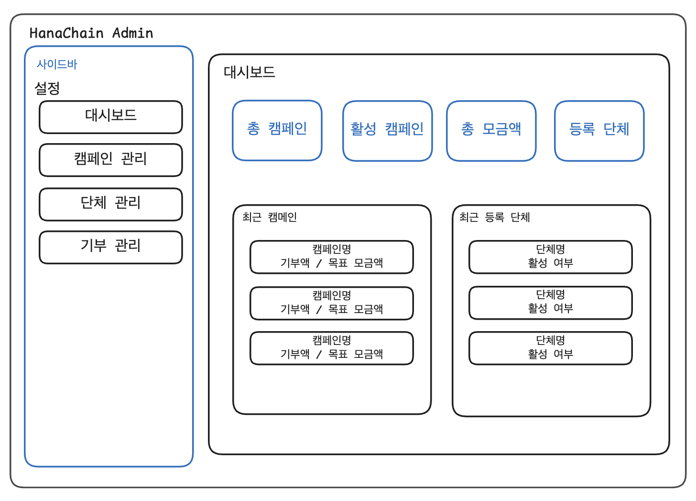
플랫폼 관리자
A-001
/admin
■ 계정 정보
번호 | 설명
개요 | 사용자의 기부 내역을 확인하는 페이지
A | KPI 카드 영역(요약 지표) 3-1: 총 캠페인 — 전체 캠페인 수 3-2: 활성 캠페인 — 현재 진행/노출 중 캠페인 수 3-3: 총 모금액 — 누적 모금 합계(통화 단위) 3-4: 등록 단체 — 승인 완료된 단체 수
B | ‘최근 캠페인’ 위젯 4-1: 리스트 헤더 — “캠페인명 / 기부액 / 목표 모금액” 4-2: 항목(반복) — 캠페인 카드(캠페인명, 누적 기부액, 목표액, 상태 배지) 4-3: 행 클릭 — 캠페인 상세/편집으로 이동 4-4: 더보기 — 전체 목록 보기 링크
C | ‘최근 등록 단체’ 위젯 5-1: 리스트 헤더 — “단체명 / 활성 여부” 5-2: 항목(반복) — 단체 카드(이름, 활성/비활성 토글 또는 배지) 5-3: 행 클릭 — 단체 상세/승인 페이지 이동 5-4: 더보기 — 전체 단체 목록 링크
A
1
2
3
4
B
C
1
2
3
4
1
2
3
4

Slide 15
The End
Notes:
15

